Slide 1

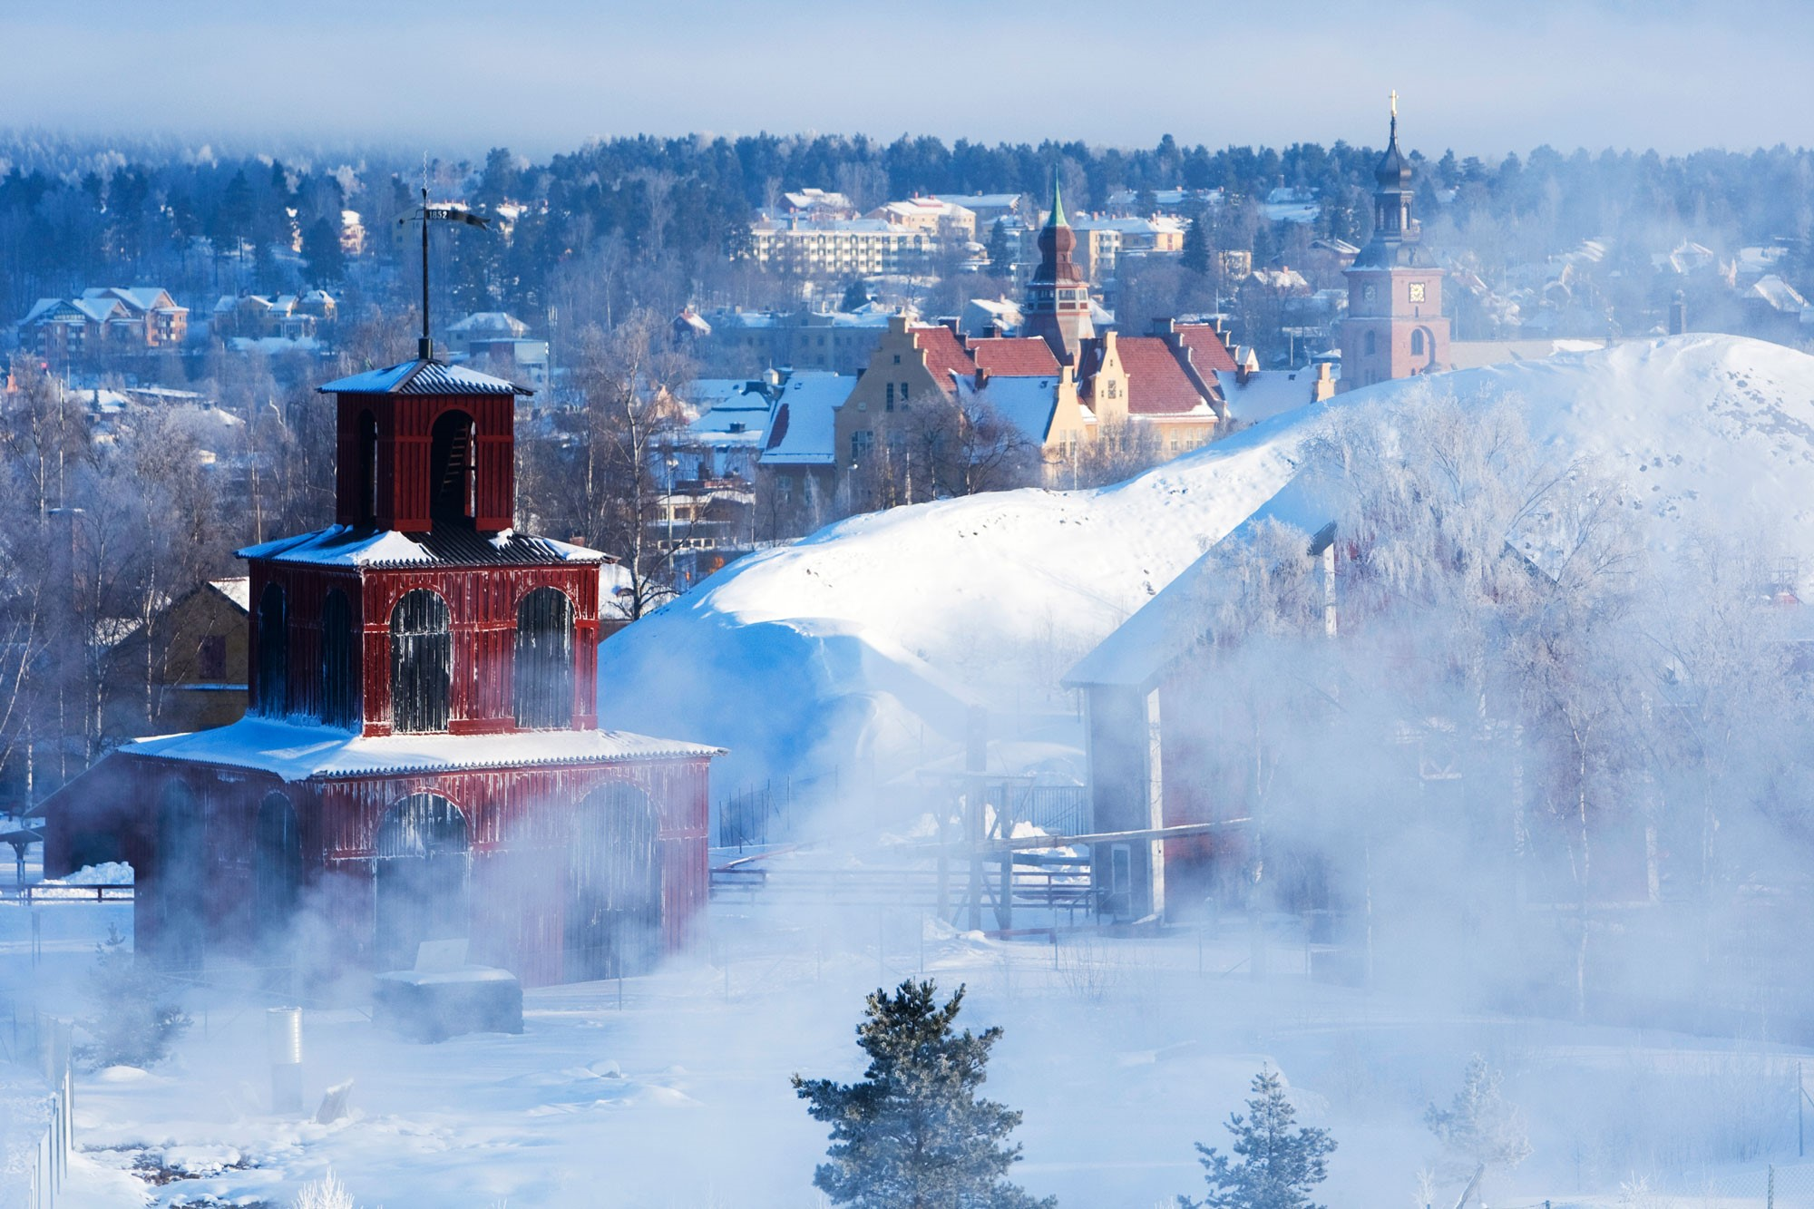
Konjunkturen i Dalarna
Dalarnas län, 2020 kv4
2021-03-31
Stockholm Business Region

Slide 2
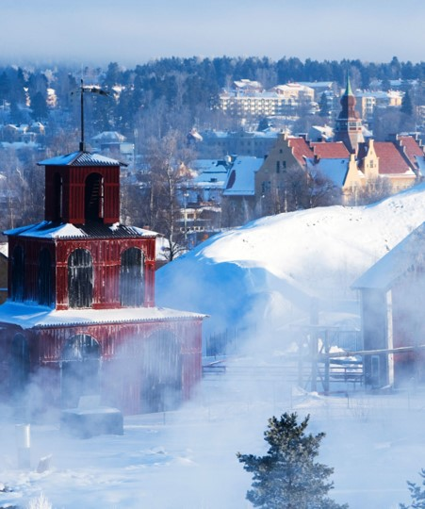
Om rapporten
Rapporten är utgiven av Stockholm Business Region och publiceras fyra gånger per år. Rapporten omfattar Dalarnas län och Ludvika samt Smedjebackens kommun.
Statistiken bygger på uppgifter från Statistiska centralbyrån, Arbetsförmedlingen och Bolagsverket.
I rapporten jämförs främst utvecklingen med samma kvartal föregående år, exempelvis kvartal 1 jämförs med kvartal 1 tidigare år osv. För vissa indikatorer presenteras även totala rullande 12-värden där de fyra senaste kvartalen summeras för att få mer stabilitet i trenden. Dessa jämförs då med föregående fyra kvartal. Diagrammen som visar absoluta värden är säsongrensande för att visa trenden. Övriga diagram har indexerade värden som visar procentuella förändringen från startåret med värde 100, motsvarande kvartal för 10 år sedan.
Stockholmsregionen omfattar Stockholms län, Uppsala län, Södermanlands län, Östergötlands län, Örebro län, Västmanlands län, Gävleborgs län och Dalarnas län.
Läs samtliga konjunkturrapporter som tas fram inom ramen för partnerskapet Stockholm Business Alliance här: http://stockholmbusinessalliance.se/hitta-material/konjunkturrapporter/
Frågor kan ställas till Stefan Frid på Invest Stockholm.
Ansvarig utgivare: Staffan Ingvarsson, VD Stockholm Business Region.

Slide 3





Fortsatt nedgång i spåren av Covid-19
Konjunkturläget i Dalarna, 2020 kv4
Precis som första kvartalet präglas det fjärde kvartalet av följdverkningarna av Covid-19 pandemin. Effekterna av pandemin syns fortsatt främst på arbetsmarknaden med minskad sysselsättning och stigande arbetslöshet. Till skillnad från de flesta andra län i Stockholmsregionen ökar också företagskonkurserna. Ett par ljusglimtar är att nyföretagandet ökar och varslen sjunker.
Även detta kvartal minskade lönesumman för länet något vad gäller den privata sektorn. Samtidigt ökade den totala lönesumman för länet. Nyföretagandet ökade under kvartalet med 31 procent liksom antalet konkurser som ökar med 18 procent.
I likhet med övriga delar av landet syns tydliga tecken på en ekonomisk inbromsning på arbetsmarknaden. Antalet sysselsatta minskade med 5,6 procent eller 7 600 personer samtidigt som arbetslösheten steg med 1 %-enhet. Vad som är oroande är att Dalarna är uppe i en tydlig trend med stigande arbetslöshet som pågått sedan 2019. Positivt är däremot att antalet varsel minskade under perioden.
Befolkningstillväxten för Dalarnas län följer utvecklingen för de senaste kvartalen vilket innebär att länets befolkning i stort sett är oförändrad. Därmed har länet en lägre befolkningstillväxt än övriga Stockholmsregionen och Sverige. Bostadsbyggandet minskade jämfört med förra kvartalet för länet. Däremot ökar bostadsbyggandet i Ludvika kommun under kvartalet. De kommersiella övernattningarna minskade men minskningen är inte lika stor som i övriga län.
Staffan Ingvarsson
VD Stockholm Business Region
 | Dalarnas län |  |  | Ludvika kommun |  |  | Smedjebackens kommun
Nyckeltal | Värde 2020 kv4 | Förändring (%) |  | Värde 2020 kv4 | Förändring (%) |  | Värde 2020 kv4 | Förändring (%)
 |  | -1 år |  |  | -1 år |  |  | -1 år
Lönesumma privat sektor (mdkr) | 7 | -0,1 |  | - | - |  | - | -
Nya företag | 445 | 31 |  | 31 | 41 |  | 10 | 25
Företagskonkurser | 47 | 18 |  | 4 | 100 |  | 1 | -67
Sysselsatta | 127 700 | -5,6 |  | - | - |  | - | -
Nyanmälda platser | 4 978 | -21 |  | 353 | -37 |  | 89 | 46
Varsel | 315 | -4 |  | 0 | i.u.. |  | 0 | i.u..
Arbetslöshet (%) | 5,1 | 1 p.e.* |  | 7,9 | 1,4 p.e.* |  | 4,2 | 0,9 p.e.*
Befolkning (tusental) | 288 | -0,1 |  | 27 | -1,1 |  | 11 | -0,4
Påbörjade lägenheter | 87 | -7 |  | 17 | 70 |  | 0 | -
Kommersiella övernattningar (tusental) | 318 | -24 |  | 53 | 26 |  | - | -
*Förändring i arbetslösheten visas i procentenheter, ej i procent.

Slide 4
Lönesumma
Lönesumma, Dalarnas län
Index 100 = 2010 kv4
Lönesumma, total
 | 2020 kv4 | Förändring | Förändring (%)
 | mdkr | -1 år (mdkr) | -1 år | -5 år
Sverige | 479,32 | 5,29 | 1,12 | 20,33
Stockholmsregionen | 236,26 | 1,85 | 0,79 | 21,41
Dalarnas län | 11,38 | 0,16 | 1,39 | 15,21
Lönesumma per sysselsatt
 | 2020 kv4 | Förändring | Förändring (%)
 | tkr | -1 år (tkr) | -1 år | -5 år
Sverige | 94,75 | 2,34 | 2,54 | 15,29
Stockholmsregionen | 101,46 | 2,66 | 2,69 | 15,75
Dalarnas län | 89,13 | 6,16 | 7,43 | 20,36
Lönesumma per invånare
 | 2020 kv4 | Förändring | Förändring (%)
 | Tkr | -1 år (tkr) | -1 år | -5 år
Sverige | 46,18 | 0,28 | 0,61 | 14,20
Stockholmsregionen | 50,22 | 0,13 | 0,25 | 14,39
Dalarnas län | 39,57 | 0,58 | 1,50 | 12,55
Källa: Statistiska centralbyrån (Lönesummor nattbefolkning, arbetsgivaravgifter och preliminär A-skatt, LAPS)

Slide 5
Lönesumma efter sektor
 | 2020 kv4 | Förändring | Förändring (%)
 | mdkr | -1 år (mdkr) | -1 år | -5 år
Sverige
Privat sektor | 344,97 | -0,01 | 0,00 | 19,05
Industri | 66,77 | 0,11 | 0,17 | 8,84
Tjänster | 238,33 | -0,68 | -0,29 | 21,18
Övrigt* | 39,87 | 0,56 | 1,43 | 25,64
Offentlig sektor | 134,35 | 5,30 | 4,10 | 23,72
Totalt | 479,32 | 5,29 | 1,12 | 20,33
Stockholmsregionen
Privat sektor | 177,07 | -0,56 | -0,31 | 19,55
Industri | 25,79 | -0,11 | -0,44 | 4,35
Tjänster | 133,08 | -0,61 | -0,45 | 22,26
Övrigt* | 18,21 | 0,16 | 0,90 | 25,07
Offentlig sektor** | 59,19 | 2,40 | 4,23 | 27,33
Totalt | 236,26 | 1,85 | 0,79 | 21,41
Dalarnas län
Privat sektor | 7,35 | -0,01 | -0,08 | 12,02
Industri | 2,13 | 0,08 | 3,80 | 6,02
Tjänster | 4,04 | -0,09 | -2,09 | 12,95
Övrigt* | 1,18 | 0,00 | 0,19 | 20,95
Offentlig sektor** | 4,03 | 0,16 | 4,20 | 21,53
Totalt | 11,38 | 0,16 | 1,39 | 15,21
Lönesumma i privat sektor efter näringsgren, Dalarnas län
Index 100 = 2010 kv4
Källa: Statistiska centralbyrån (Lönesummor nattbefolkning, arbetsgivaravgifter och preliminär A-skatt, LAPS)
* I övrigt ingår jordbruk, skogsbruk och fiske, byggverksamhet samt okänd näringsgren

Slide 6
Nyföretagande
Nyregistrerade företag
Säsongsrensade värden (glidande medelvärde)
        I likhet med övriga delar av landet och Stockholmsregionen har antalet nyregistrerade företag ökat.
        Av länets samtliga nyregistrerade företag var
        354 av 445 aktiebolag.
Nyregistrerade företag
 | Antal | Förändring (%) |  | R12*
 | 2020 kv4 | -1 år | - 5 år | Antal | Utv., %
Sverige | 20 692 | 28 | 13 | 73 464 | 14
Stockholmsregionen | 10 619 | 24 | 9 | 38 260 | 13
Dalarnas län | 445 | 31 | 23 | 1 602 | 14
Ludvika kommun | 31 | 41 | 94 | 107 | 29
Smedjebackens kommun | 10 | 25 | 0 | 42 | 8
Källa: Bolagsverket
* De fyra senaste kvartalen

Slide 7
Företagskonkurser
Företagskonkurser
Säsongsrensade värden (glidande medelvärde)
        Till skillnad från andra län detta kvartal ökar företagskonkurserna något i Dalarna.
        Antalet konkurser ökade i branscherna Detaljhandel samt Parti - & provisionshandel.
Företagskonkurser
 | Antal | Förändring (%) |  | R12*
 | 2020 kv4 | -1 år | - 5 år | Antal | Utv., %
Sverige | 1 930 | -7 | 15 | 7 695 | -1
Stockholmsregionen | 951 | -12 | 17 | 3 958 | -4
Dalarnas län | 47 | 18 | 42 | 173 | 12
Ludvika kommun | 4 | 100 | 100 | 16 | 23
Smedjebackens kommun | 1 | -67 | -50 | 5 | 0
Källa: Statistiska centralbyrån (Konkurser och offentliga ackord)
* De fyra senaste kvartalen

Slide 8
Sysselsättning
Sysselsatta invånare
Index 100 = 2010 kv4
        Antalet sysselsatta invånare minskade
        under kvartalet.
        Sysselsättningen ökade som mest inom Offentlig förvaltning följt av Tillverkning och utvinning, energi och miljö.
Sysselsättning
 | Antal | Förändring -1 år | Förändring (%)
 | 2020 kv 4 | -1 år (antal) | -1 år | - 5 år
Sverige | 5 058 900 | -71 000 | -1,4 | 4,4
Stockholmsregionen | 2 328 700 | -44 000 | -1,9 | 4,9
Dalarnas län | 127 700 | -7 600 | -5,6 | -4,3
Källa: Statistiska centralbyrån (Arbetskraftsundersökningarna, AKU)

Slide 9
Sysselsättning efter bransch
 | Antal | Förändring (antal) | Förändring (%)
Dalarnas län | 2020 kv4 | -1 år | -1 år | -5 år
Jordbruk, skogsbruk och fiske | i.u. | i.u. | i.u. | i.u.
Tillverkn. och utvinning, energi och miljö | 18 700 | 2 800 | 17,6 | -9,2
därav tillverkn. av verkstadsvaror | 7 800 | 500 | 6,8 | -2,5
Byggverksamhet | 9 400 | -2 300 | -19,7 | -5,1
Handel | 18 000 | 1 300 | 7,8 | 16,1
Transport | i.u. | i.u. | i.u. | i.u.
Hotell och restauranger | i.u. | i.u. | i.u. | i.u.
Information och kommunikation | i.u. | i.u. | i.u. | i.u.
Personliga och kulturella tjänster | 5 400 | -4 100 | -43,2 | -12,9
Finansiell verksamhet, företagstjänster | 12 800 | -2 200 | -14,7 | 0,0
Offentlig förvaltning | 14 000 | 4 200 | 42,9 | 64,7
Utbildning | 14 500 | -5 100 | -26,0 | -2,0
Vård och omsorg | 22 600 | -300 | -1,3 | -0,4
Uppgift saknas | i.u. | i.u. | i.u. | i.u.
Sysselsatta i Sverige | 127 400 | -7 600 | -5,6 | -3,3
Sysselsatta utomlands | i.u. | i.u. | i.u. | i.u.
Total | 127 700 | -7 600 | -5,6 | -4,3
Källa: Statistiska centralbyrån (Arbetskraftsundersökningarna, AKU)

Slide 10
Sysselsättning efter yrke
 | Antal | Förändring -1 år
Dalarnas län | 2020 kv4 | -1 år | -1 år
Militärt arbete | i.u. | i.u. | i.u.
Chefsyrken | 7 900 | 2 000 | 33,9
Yrken med krav på fördjupad högskolekompetens | 25 700 | -4 900 | -16,0
Yrken med krav på högskolekompetens eller motsvarande | 22 500 | 5 400 | 31,6
Yrken inom administration och kundtjänst | 9 000 | -700 | -7,2
Service-, omsorgs- och försäljningsarbete | 27 100 | -4 600 | -14,5
Yrken inom lantbruk, trädgård, skogsbruk och fiske | i.u. | i.u. | i.u.
Yrken inom byggverksamhet och tillverkning | 15 700 | -900 | -5,4
Yrken inom maskinell tillverkning och transport med mera | 8 700 | -2 900 | -25,0
Yrken med krav på kortare utbildning eller introduktion | 7 900 | -900 | -10,2
Uppgift saknas | i.u. | i.u. | i.u.
Sysselsatta i Sverige | 127 400 | -7 600 | -5,6
Sysselsatta utomlands | i.u. | i.u. | i.u.
Total | 127 700 | -7 600 | -5,6
Källa: Statistiska centralbyrån (Arbetskraftsundersökningarna, AKU)

Slide 11
Lediga jobb
Nyanmälda platser på Arbetsförmedlingen
Index 100 = 2010 kv4
        Antalet lediga jobb minskade under kvartalet på länsnivå och har också minskat under de senaste fyra kvartalen.
        De lediga jobben ökade som mest inom Transport och Tillverkning av verkstadsvaror.
        De lediga jobben har minskat som mest inom Vård och omsorg och Hotell och restaurangbranschen.
Lediga jobb
 | Antal | Förändring (%) |  | R12*
 | 2020 kv4 | -1 år | - 5 år | Antal | Utv., %
Sverige | 202 761 | -19 | -29 | 903 491 | -21
Stockholmsregionen | 101 366 | -18 | -26 | 426 890 | -22
Dalarnas län | 4 978 | -21 | -31 | 23 228 | -17
Ludvika kommun | 353 | -37 | -24 | 2 671 | -17
Smedjebackens kommun | 89 | 46 | -19 | 298 | -14
Källa: Arbetsförmedlingen
* De fyra senaste kvartalen

Slide 12
Varslade personer
Varslade personer
Index 100 = 2010 kv4
        Varslen minskade med 4 procent i Dalarna under årets fjärde kvartal.
Varslade personer
 | Antal | Förändring (%) |  | R12*
 | 2020 kv4 | -1 år | - 5 år | Antal | Utv., %
Sverige | 14 351 | 5 | 48 | 123 471 | 147
Stockholmsregionen | 9 493 | 13 | 89 | 75 976 | 163
Dalarnas län | 315 | -4 | 35 | 1 913 | 135
Ludvika kommun | 0 | i.u. | i.u. | 63 | 530
Smedjebackens kommun | 0 | i.u. | i.u. | 45 | -32
Källa: Arbetsförmedlingen
* De fyra senaste kvartalen

Slide 13
Arbetslöshet
Arbetslöshet i förhållande till befolkningen (%), 15-74 år
        Arbetslösheten är högre jämfört med samma period förra året, både på läns- och kommunnivå.
        Säters kommun stod för länets lägsta arbetslöshet (2,8%).
Arbetslöshet
 | Antal | Förändring | Arbetslösa i förh. till befolkningen, 15-74 år
 | 2020 kv4 | -1 år (antal) | 2020 kv4 | -1 år | -5 år
Sverige | 454 768 | 89 233 | 6,0 | 4,9 | 5,2
Stockholmsregionen | 210 868 | 48 678 | 6,1 | 4,7 | 5,0
Dalarnas län | 10 449 | 1 931 | 5,1 | 4,1 | 4,8
Ludvika kommun | 1 463 | 243 | 7,9 | 6,4 | 6,1
Smedjebackens kommun | 323 | 64 | 4,2 | 3,3 | 3,1
Källa: Arbetsförmedlingen och Statistiska centralbyrån

Slide 14
Arbetslöshet efter kategori
 | Antal | Förändring (antal) | Förändring (%)
Dalarnas län | 2020 kv4 | -1 år | -1 år | -5 år
Öppet arbetslösa | 5 835 | 906 | 18,4 | 4,0
varav långtidsarbetslösa | 2 208 | 388 | 21,3 | 35,3
varav ungdomsarbetslösa | 739 | 41 | 5,9 | -28,9
Aktivitetsstöd | 4 615 | 1 025 | 28,5 | 9,7
varav ungdomsarbetslösa m. aktivitetsstöd | 811 | 316 | 63,9 | -18,0
Totalt antal arbetslösa | 10 449 | 1 931 | 22,7 | 6,4
Smedjebackens kommun
Öppet arbetslösa | 178 | 6 | 3,3 | 24,4
varav långtidsarbetslösa | 68 | -2 | -2,4 | 82,9
varav ungdomsarbetslösa | 23 | -4 | -15,9 | -28,1
Aktivitetsstöd | 145 | 58 | 67,3 | 38,5
varav ungdomsarbetslösa m. aktivitetsstöd | 34 | 20 | 152,5 | -12,9
Totalt antal arbetslösa | 323 | 64 | 24,7 | 30,4
Ludvika kommun
Öppet arbetslösa | 800 | 105 | 15,2 | 16,2
varav långtidsarbetslösa | 377 | 36 | 10,6 | 74,4
varav ungdomsarbetslösa | 95 | -11 | -10,3 | -31,3
Aktivitetsstöd | 663 | 138 | 26,2 | 34,9
varav ungdomsarbetslösa m. aktivitetsstöd | 131 | 62 | 90,3 | 2,3
Totalt antal arbetslösa | 1 463 | 243 | 19,9 | 24,0
Källa: Arbetsförmedlingen

Slide 15
Befolkning
Befolkningsutveckling
Index 100 = 2010 kv4
        Folkmängden är i stort sett oförändrad under kvartalet.
Befolkning
 | 2020 kv 4 | Förändring -1 år | Förändring (%)
 | (i tusental) |  | -1 år | - 5 år
Sverige | 10 379,3 | 51,7 | 0,5 | 5,4
Stockholmsregionen | 4 704,9 | 25,1 | 0,5 | 6,1
Dalarnas län | 287,7 | -0,3 | -0,1 | 2,4
Ludvika kommun | 26,6 | -0,3 | -1,1 | 0,9
Smedjebackens kommun | 10,9 | -0,0 | -0,4 | 0,6
Källa: Statistiska centralbyrån

Slide 16
Bostadsbyggande
Påbörjade lägenheter
Index 100 = 2010 kv4
        På länsnivå minskade antalet påbörjade lägenheter jämfört med samma period förra året.
        Störst del av bostadsbyggandet sker i Avesta kommun.
Bostadsbyggande
 | Antal | Förändring (%) |  | R12*
 | 2020 kv4 | -1 år | - 5 år | Antal | Utv., %
Sverige | 12 852 | -9 | 9 | 47 484 | 0
Stockholmsregionen | 5 503 | -28 | -10 | 21 642 | -8
Dalarnas län | 87 | -7 | -48 | 621 | 4
Ludvika kommun | 17 | 70 | 1 600 | 53 | -24
Smedjebackens kommun | 0 | i.u.. | i.u.. | 4 | -71
Källa: Statistiska centralbyrån
* De fyra senaste kvartalen

Slide 17
Kommersiella övernattningar
Kommersiella övernattningar
(hotell, vandrarhem, och stugbyar för kommun exkl. camping)
Index 100 = 2010 kv4
Kommersiella övernattningar
 | 2020 kv4 | Förändring (%) |  | R12*
 | (i tusental) | -1 år | -5 år | (tusental) | Utv., %
Sverige | 5 363 | -45 | -37 | 27 085 | -42
Stockholmsregionen | 2 525 | -50 | -41 | 11 969 | -47
Dalarnas län | 318 | -24 | -20 | 1 907 | -31
Varav utländska | 15 | -60 | -66 | 164 | -55
Ludvika kommun | 53 | 26 | 21 | 238 | -3
Varav utländska | 1 | -79 | -79 | 21 | -54
* De fyra senaste kvartalen
**För utländska gästnätter exklusive camping
Källa: Statistiska centralbyrån och Tillväxtverket

Slide 18

 | Nyregistrerade företag |  | Företagskonkurser
 | Antal | Förändring (%) | Antal | Förändring (%)
 | 2020 kv4 | -1 år | 2020 kv4 | -1 år
Dalarnas län | 445 | 31 | 47 | 18
Avesta | 20 | -29 | 3 | -25
Borlänge | 69 | 10 | 11 | 0
Falun | 131 | 68 | 8 | -27
Gagnef | 10 | 67 | 1 | i.u..
Hedemora | 18 | 80 | 2 | i.u..
Leksand | 24 | -11 | 4 | -20
Ludvika | 31 | 41 | 4 | 100
Malung-Sälen | 17 | -23 | 4 | i.u..
Mora | 51 | 55 | 3 | 200
Orsa | 9 | 50 | 1 | i.u..
Rättvik | 25 | 108 | 2 | i.u..
Smedjebacken | 10 | 25 | 1 | -67
Säter | 15 | 36 | 1 | i.u..
Vansbro | 5 | 25 | 1 | -50
Älvdalen | 10 | 11 | 1 | 0
Företagande
Kommunerna i Dalarnas län
Källa: Bolagsverket

Slide 19
 | Nyanmälda platser |  | Varslade personer
 | Antal | Förändring (%) | Antal* Förändring (%)
 | 2020 kv4 | -1 år | 2020 kv4 | -1 år
Dalarnas län | 4 978 | -21 | 315 | -4
Vansbro | 91 | 52 | i.u. | i.u.
Malung-Sälen | 203 | -47 | i.u. | i.u.
Gagnef | 91 | -1 | i.u. | i.u.
Leksand | 348 | 28 | 39 | -19
Rättvik | 127 | -5 | i.u. | i.u.
Orsa | 76 | 31 | 31 | i.u.
Älvdalen | 55 | -21 | i.u. | i.u.
Smedjebacken | 89 | 46 | i.u. | i.u.
Mora | 501 | 5 | 16 | 100
Falun | 2 092 | 10 | i.u. | i.u.
Borlänge | 1 211 | -23 | 30 | -33
Säter | 152 | 18 | 7 | i.u.
Hedemora | 143 | -43 | i.u. | i.u.
Avesta | 314 | 12 | 7 | -71
Ludvika | 353 | -37 | i.u. | i.u.
Arbetsmarknad
Kommunerna i Dalarnas län
*Varsel ska anmälas till arbetsförmedlingen om du inom ett län avser att säga upp eller minska arbetstiden för minst fem anställda eller fler. Som arbets-
givare är man inte skyldig att specificera vilken kommun ett varsel gäller. Därför summerar kommunernas siffror inte alltid till länet.
Källa: Arbetsförmedlingen

Slide 20
 | Arbetslöshet (antal pers.) |  | Arbetslöshet (andel av bef.)
 | Antal | Förändring (%) | % av bef. | Förändring (p.e.)
 | 2020 kv4 | -1 år | 2020 kv4 | -1 år
Dalarnas län | 10 449 | 22,7 | 5,1 | 1,0
Malung-Sälen | 262 | 28,6 | 3,6 | 0,8
Gagnef | 208 | 28,5 | 2,9 | 0,6
Leksand | 428 | 25,8 | 3,8 | 0,8
Rättvik | 251 | 42,3 | 3,2 | 1,0
Orsa | 252 | 15,2 | 5,1 | 0,7
Älvdalen | 229 | 46,3 | 4,6 | 1,4
Smedjebacken | 323 | 24,7 | 4,2 | 0,9
Mora | 601 | 39,3 | 4,1 | 1,2
Falun | 1 763 | 17,6 | 4,1 | 0,6
Borlänge | 2 509 | 31,4 | 6,7 | 1,6
Säter | 219 | 31,3 | 2,8 | 0,7
Hedemora | 642 | 15,7 | 5,8 | 0,9
Avesta | 1 145 | 5,1 | 7,0 | 0,4
Ludvika | 1 463 | 19,9 | 7,9 | 1,4
Vansbro | 155 | 18,3 | 3,2 | 0,5
Arbetsmarknad
Kommunerna i Dalarnas län
Källa: Arbetsförmedlingen och Statistiska centralbyrån

Slide 21
 | Befolkning |  | Påbörjade lägenheter
 | Antal | Förändring (%) | Antal | Förändring (%)
 | 2020 kv4 | -1 år | 2020 kv4 | -1 år
Dalarnas län | 287 676 | -0,1 | 87 | -7
Avesta | 23 067 | -0,5 | 28 | 460
Borlänge | 52 394 | -0,4 | 2 | -95
Falun | 59 528 | 0,2 | 13 | 0
Gagnef | 10 378 | 0,7 | 2 | 100
Hedemora | 15 462 | -0,2 | 2 | i.u..
Leksand | 15 801 | 0,0 | 9 | 200
Ludvika | 26 604 | -1,1 | 17 | 70
Malung-Sälen | 10 177 | 0,4 | 0 | i.u..
Mora | 20 492 | 0,1 | 10 | 150
Orsa | 6 877 | -0,5 | 2 | 0
Rättvik | 11 047 | 0,9 | 0 | i.u..
Smedjebacken | 10 854 | -0,4 | 0 | i.u..
Säter | 11 161 | 0,6 | 2 | -33
Vansbro | 6 801 | -0,1 | 0 | i.u..
Älvdalen | 7 033 | 0,0 | 0 | i.u..
Befolkning och bostäder
Kommunerna i Dalarnas län
Källa: Statistiska centralbyrån

Slide 22
Kommersiella övernattningar*
 | Tusental | Förändring (%)
 | 2020 kv4 | -1 år
Dalarnas län | 318 | -24
Avesta | 5 | -31
Borlänge | 18 | -54
Falun | 22 | -59
Gagnef | 1 | -68
Hedemora | 3 | -48
Leksand | 35 | -66
Ludvika | 53 | 26
Malung-Sälen | 93 | -4
Mora | 15 | -64
Orsa | 5 | -68
Rättvik | 12 | -78
Smedjebacken | i.u. | i.u.
Säter | i.u. | i.u.
Vansbro | 2 | -66
Älvdalen | 38 | -72
Kommersiella övernattningar
Kommunerna i Dalarnas län
* Länstotal inkl. camping.
Kommunvärden exkl. camping.
i.u.. = av SCB censurerat värde till följd av färre än fem öppna anläggningar.
Källa: Statistiska centralbyrån och Tillväxtverket

Slide 23

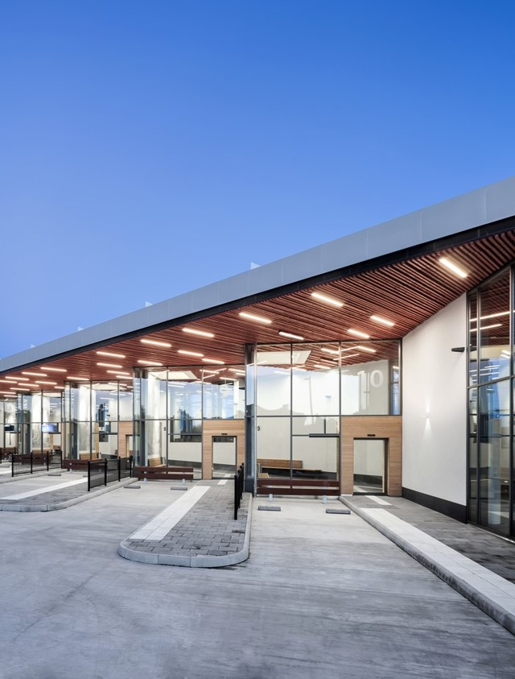
Stockholm Business Region
Stockholm Business Region är Stockholms stads näringslivsbolag med ansvar för strategisk utveckling och internationell marknadsföring av Stockholm, under varumärket Stockholm - The Capital of Scandinavia.
Bolaget ägs av Stockholms stad och har två dotterbolag,
Invest Stockholm och Visit Stockholm.
Samtliga rapporter finns tillgängliga på http://stockholmbusinessalliance.se/hittamaterial/konjunkturrapporter/
Frågor kan ställas till Stefan Frid på Invest Stockholm.
Ansvarig utgivare: Staffan Ingvarsson, VD Stockholm Business Region
Stockholm Business Region
P.O. Box 16282
SE-103 25 Stockholm, Sweden
Telefon + 46 8 508 280 00
www.visitstockholm.com
www.investstockholm.com
www.stockholmbusinessregion.se

